Slide 1
This is Museum App-web presentation

Slide 2

Hello!
Today Project
국내에 위치한 국립 박물관의
전시회 및 이벤트 종합 정보APP개발
Spring, Mysql, Svelte, Html 로 구현

Slide 3
1.
Basic construct
DB를 통한 자료 저장 및 변경

Slide 4
APP 구동 구조
manager
input
app
operate
DB
client
App(wep)
serve
input
check
output
operate
search

Slide 5
App을 통하여 DB에 저장된 내용을 기반으로 App에 정보가 확인 가능하게 된다. DB에서 모든 정보를 받아와 App을 구성 컴퓨터 서버로부터 CRUD를 진행

Slide 6

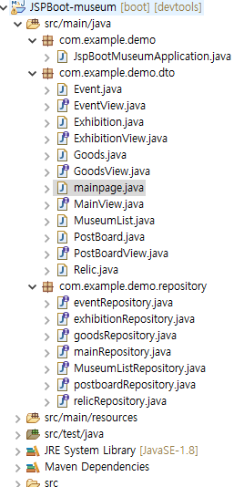
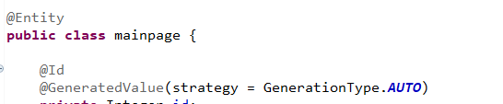
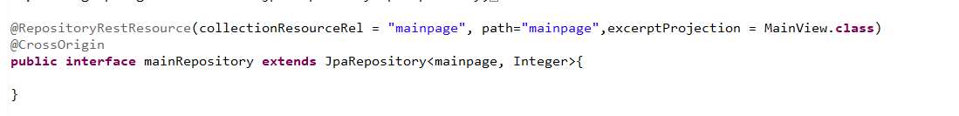
Want big impact?
Use big image.
STS를 통해 TABLE 및 DB를 설정
Repository를 통해 control, service 설정

Slide 7
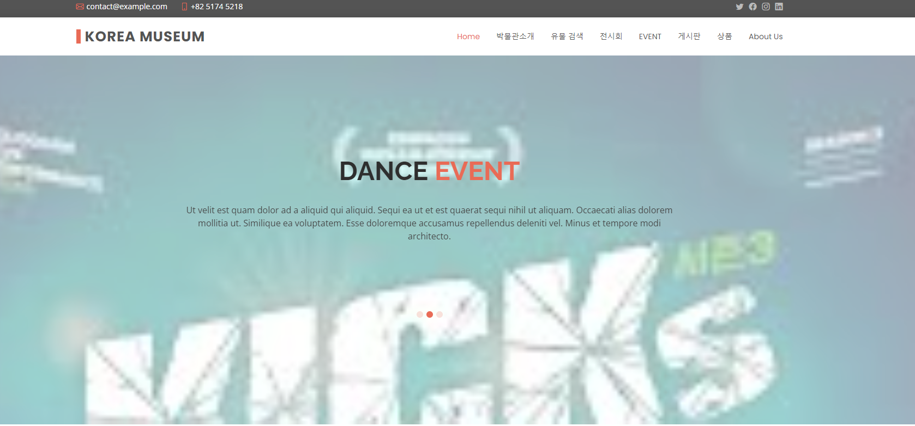
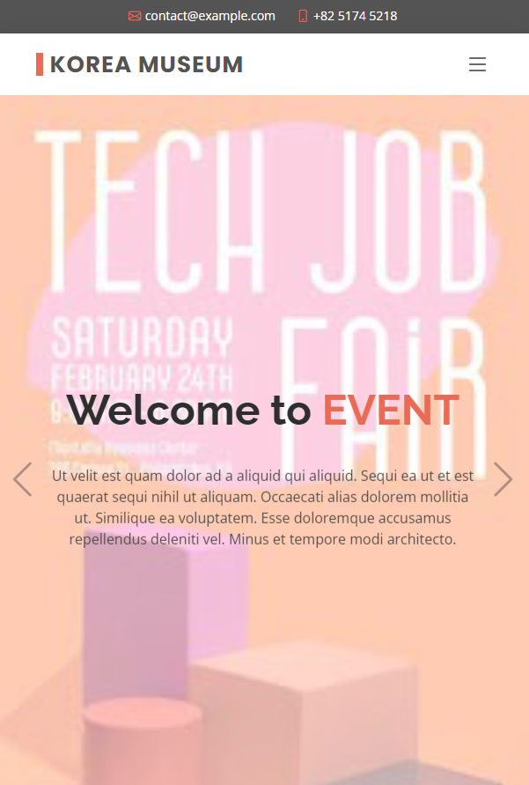
Bootstrap 활용
각 페이지는 html로 연결
반응형앱을 구성

Slide 8
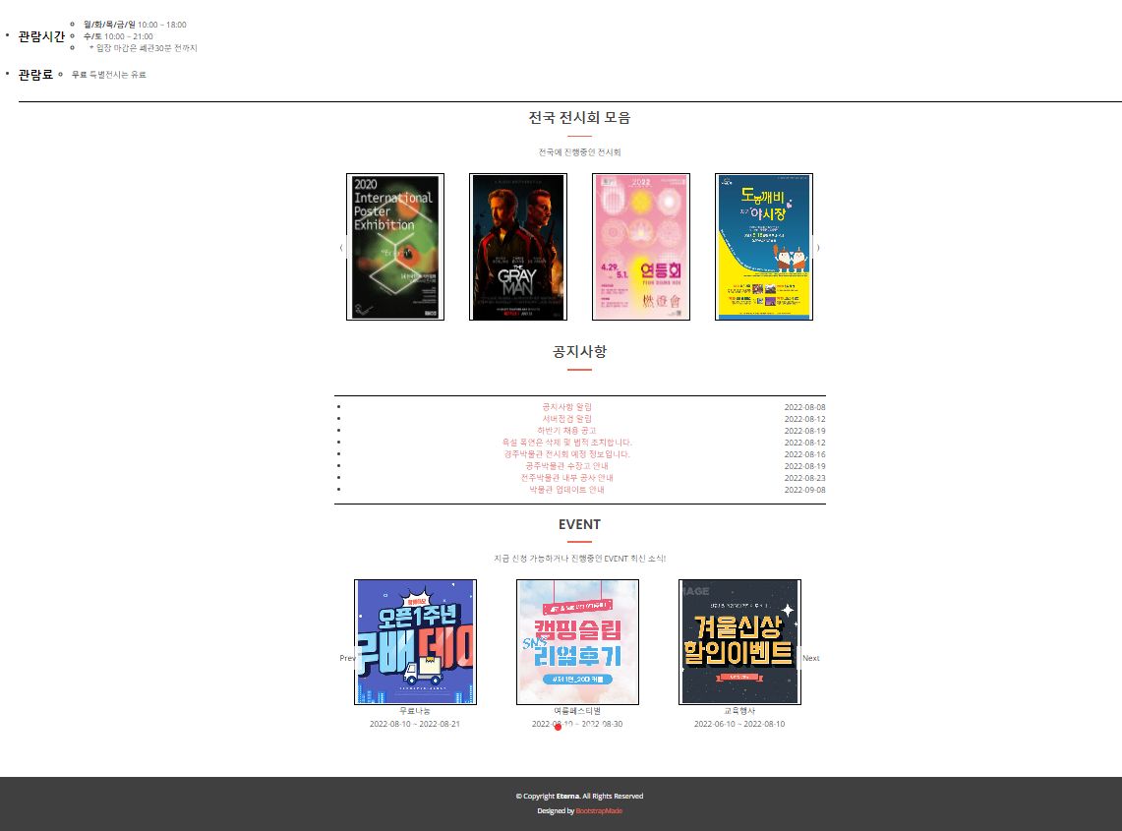
Svelte 컴포넌트
App 안에 svelte를 활용한 구성
각각의 Table에서 작용하여 구성

Slide 9
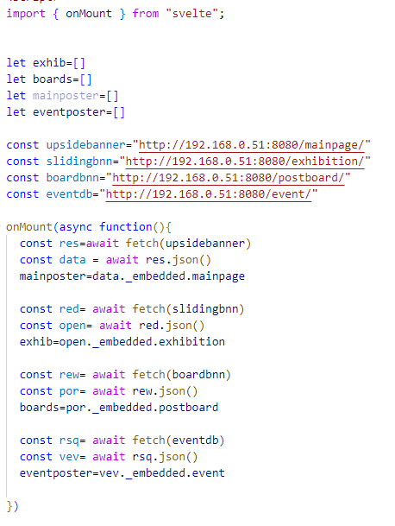
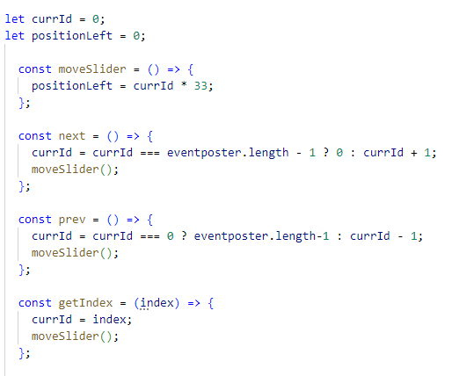
DB와의 연결
이미지 슬라이드
연결 된 DB 불러오기

Slide 10
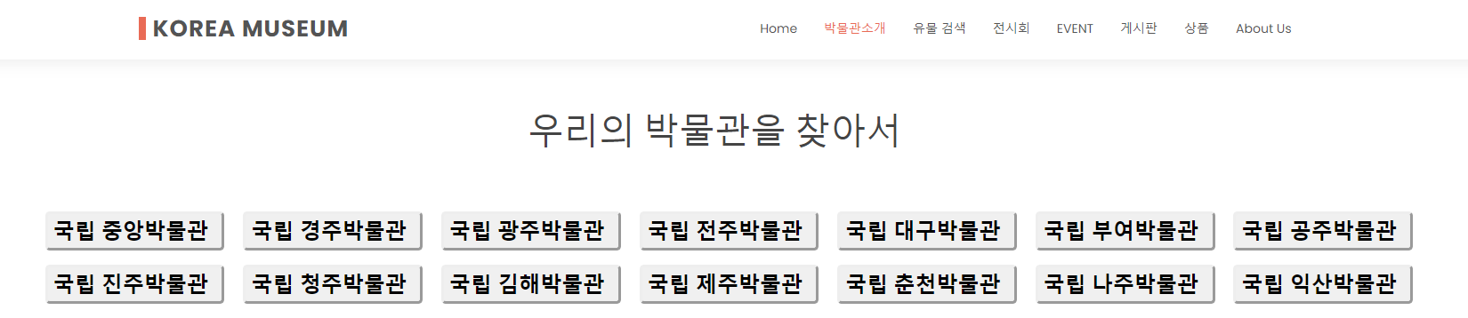
박물관 소개
각 알맞은 컴포넌트 적용

Slide 11
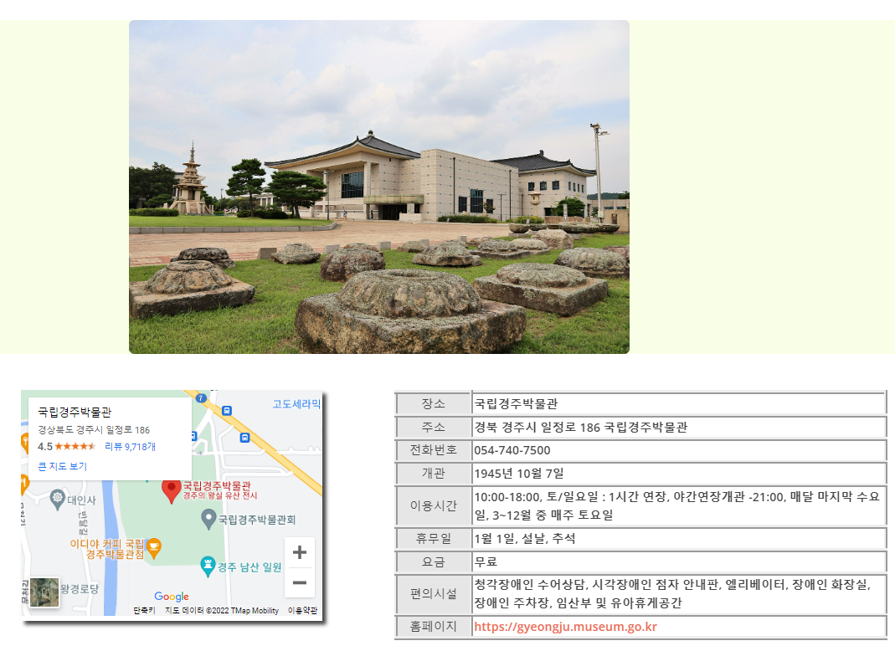
박물관 내역
사진
지도
정보 기입
위 내용은 DB에 저장하여 불러옴(DB에서 수정필요)

Slide 12
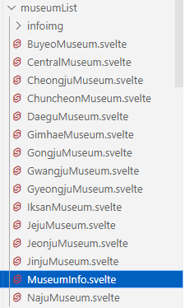
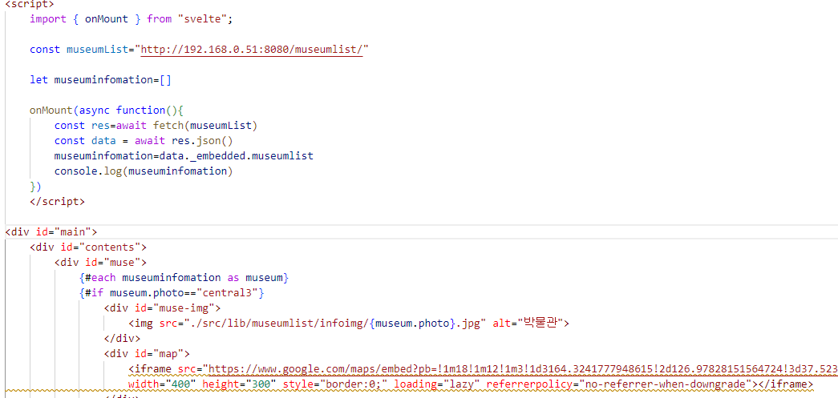
DB 적용
조건부
각 컴포넌트로 조건에 맞아 컴포넌트 on

Slide 13
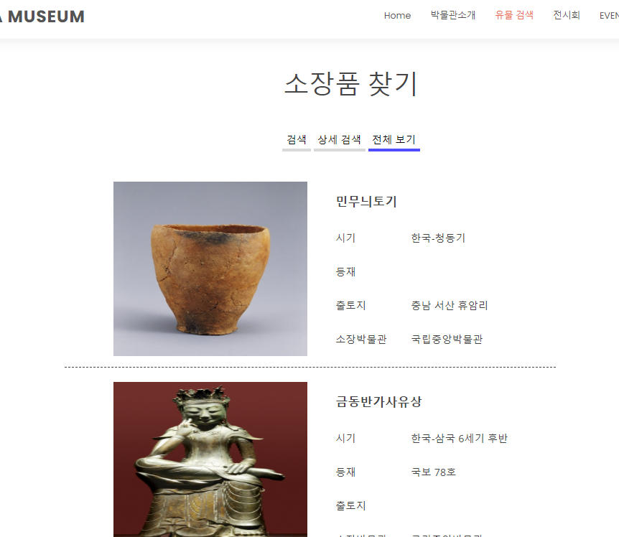
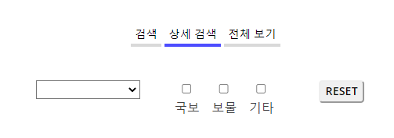
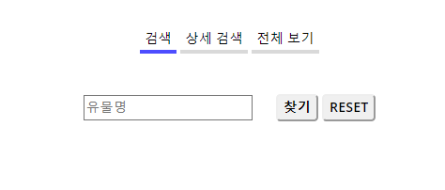
유물 검색 – 조건부 Read, 정보 확인
조건부 검색
유물 명 또는 조건부(지역, 소속)으로 조건에 부합하는 유물 Read
검색 내용
전체 보기의 경우 DB의 모든 정보 검색
검색, 상세 검색을 이용하면 각 조건에 맞는 유물만 DB에서 Read.

Slide 14
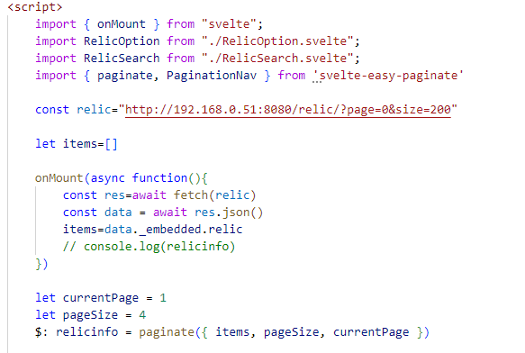
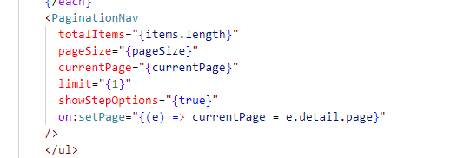
DB의 정보가 많을 경우 페이지 나누기
DB의 한 페이지 저장 용량 조절
대량의 정보 페이지 나누기 기능
Body에 페이지 이동 및 클릭 이벤트

Slide 15
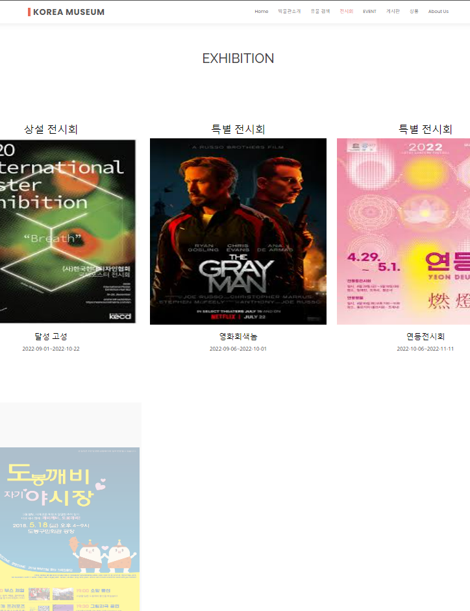
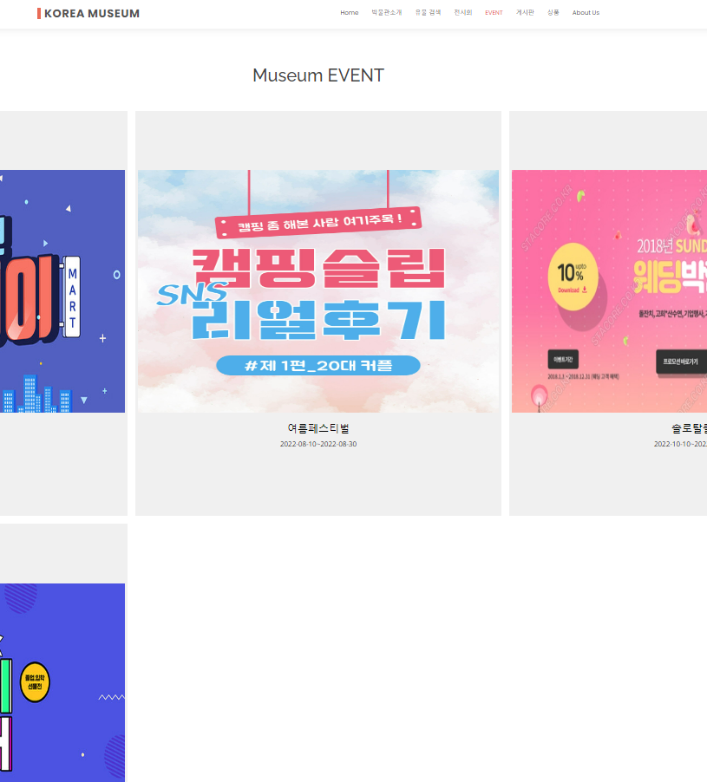
DB에서 이미지 주소 및 내용을 받아 표시
전시회 및 EVENT도
각 DB를 통해
이미지, 기간등 정보
Read
특이사항을 텍스트 또는
반투명상태로 표시

Slide 16
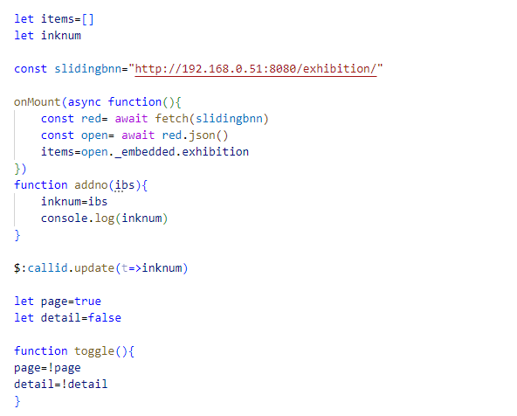
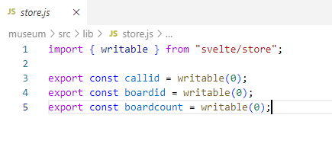
Svelte의 store로 특정 번호(PK)저장

Slide 17
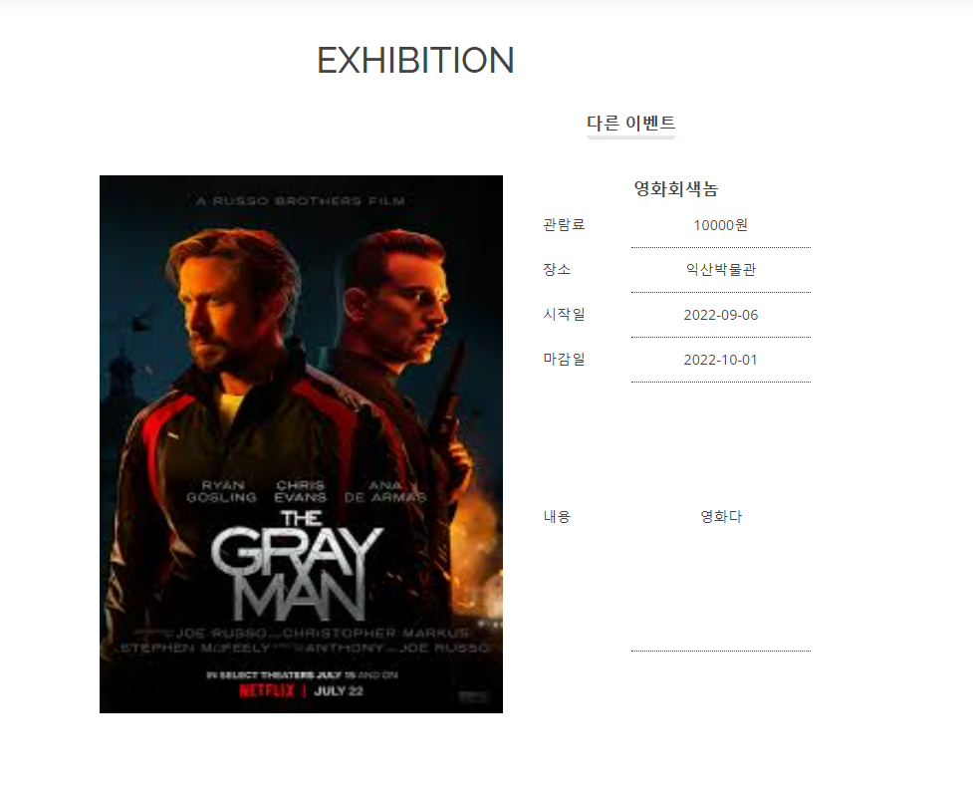
DB의 PK를 이용한 컴포넌트
자세히보기 컴포넌트 닫기버튼
전시회, EVENT 이미지 선택 시 정보의 보다 자세한 내용을 볼 수 있는
컴포넌트 가 활성

Slide 18
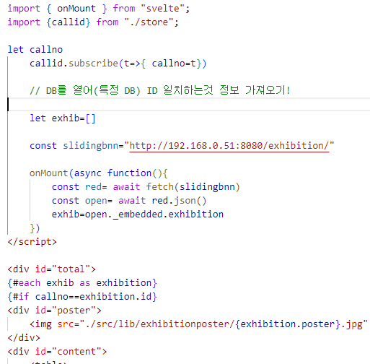
Event, Exhibition PK 읽어 Read하기
Exhibition 컴포넌트서 store한 내용 가져오기
가져온 번호로 PK찾아 내용 가져오기

Slide 19
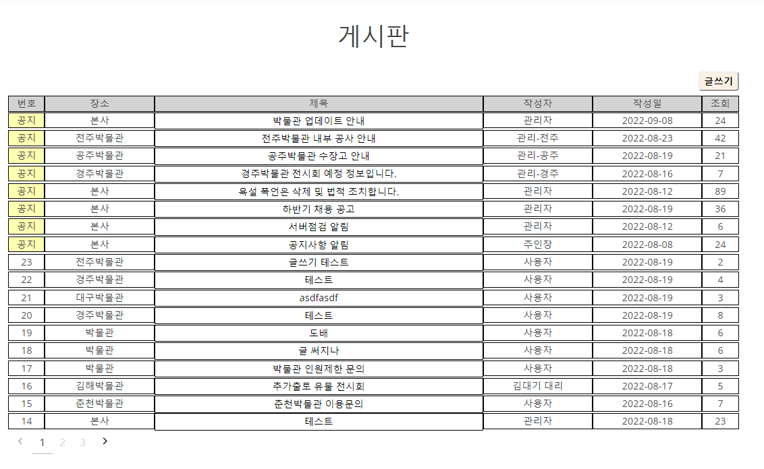
게시판
Create 기능 부여
조회수 카운트
(DB자동 연결)
공지 제외 최신 글을
가장 위로 배치
글 개수 확인
특정 개수 넘어가면
페이지 자동생성

Slide 20
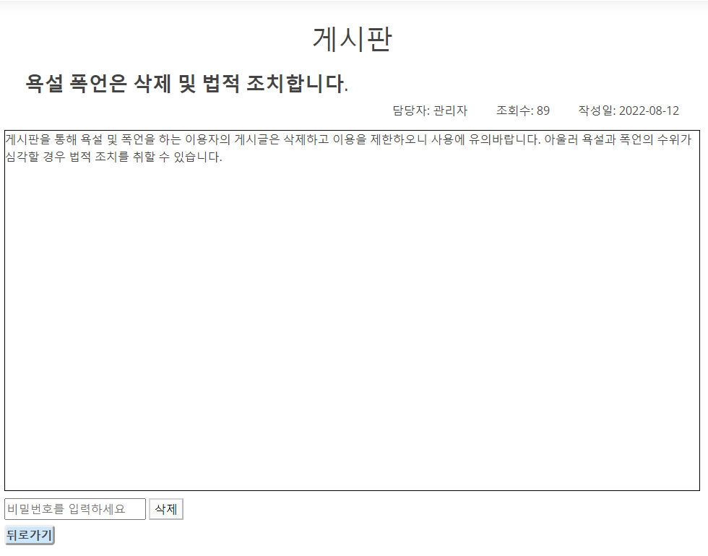
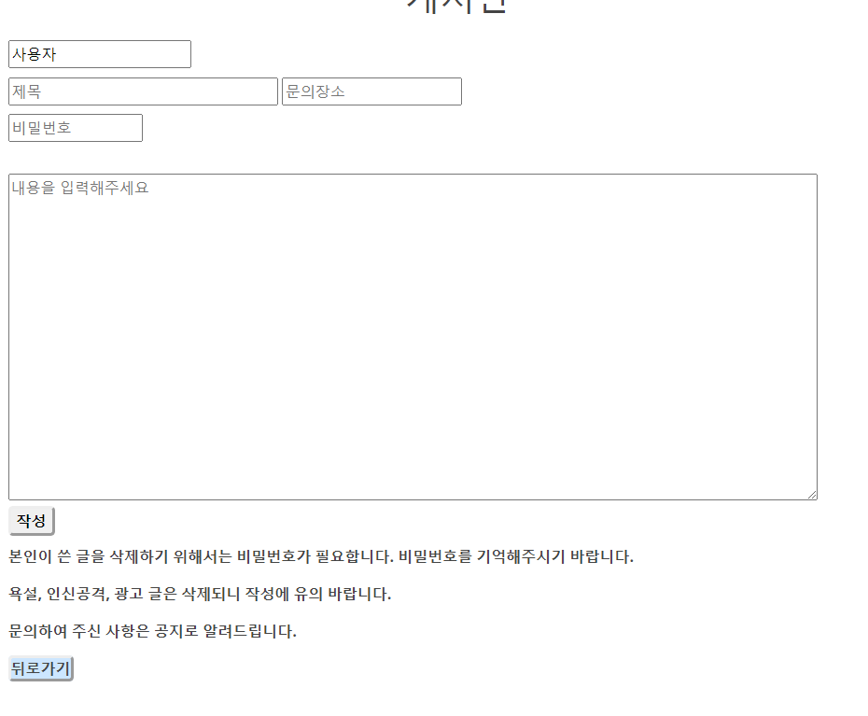
게시내용 확인 및 글쓰기
DB 내용 호환
기입 내용 저장
조건부 POST 기능
조건부 삭제 기능

Slide 21
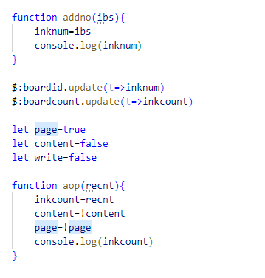
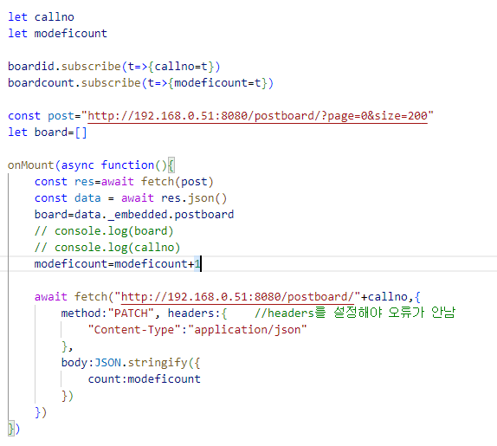
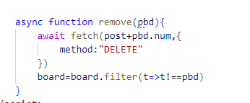
게시판 내용 확인 시
자동으로 조회수 증가
삭제
기능

Slide 22
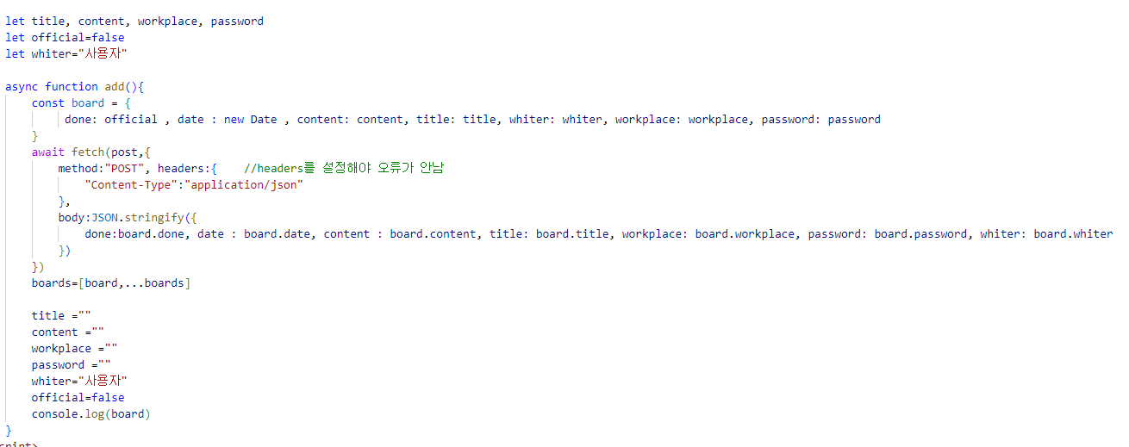
게시글 작성
공지 작성 불가, 이용자 이름 “사용자”로 고정
CREATE
작성 후 내역 리셋

Slide 23
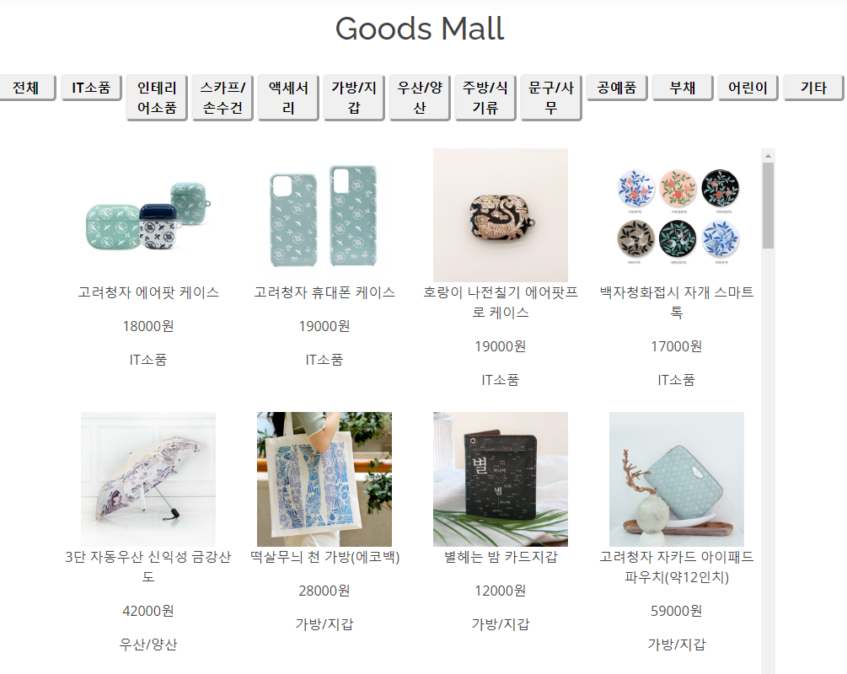
Mall 파트
Wep사이즈에 따라 변경
각 텝에 맞는 조건부 검색(컴포넌트 이용)
스크롤로 정보 나열

Slide 24
MANAGER APP
DB 직통 관리자 APP

Slide 25
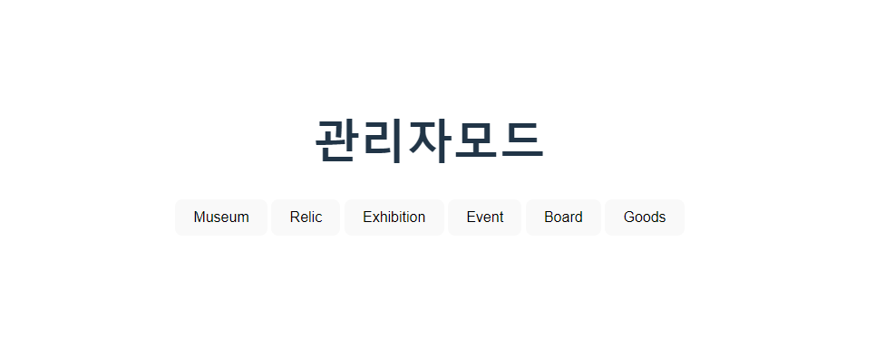
각 Table마다 각자의 컴포넌트를 이용해 CRUD 가능

Slide 26
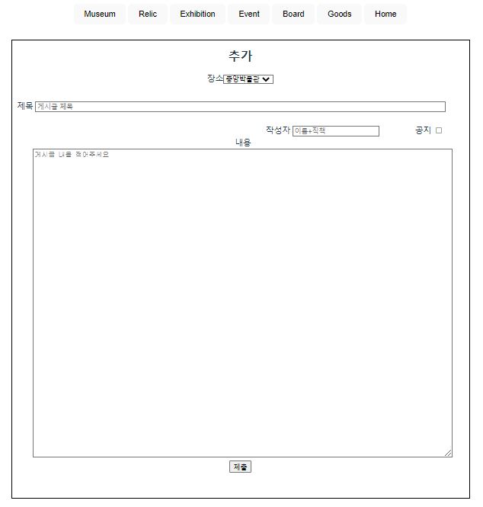
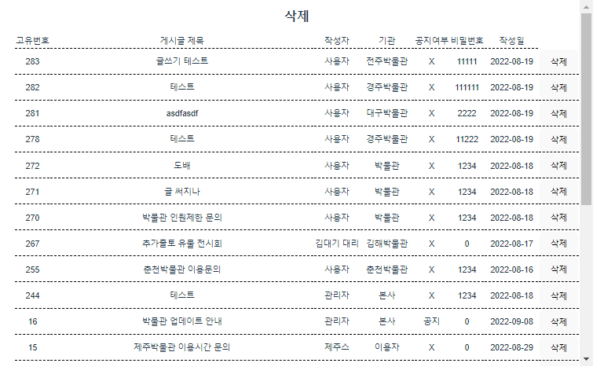
Manage App
이벤트, 전시회 등 모든 Table에 자료 추가 가능
모든 글이 등록번호 역순으로(최신글이 가장위로) 정렬하여 관리자에서 는 조건없이 삭제 가능

Slide 27
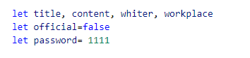
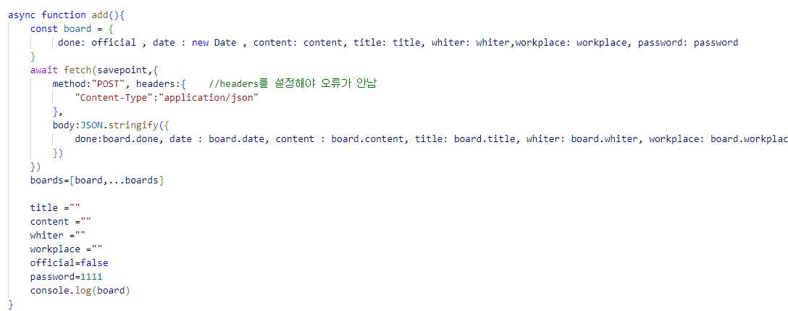
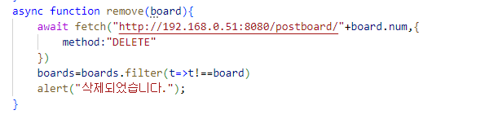
기본값 설정
변경 값 저장
자동 설정(날짜)

Slide 28
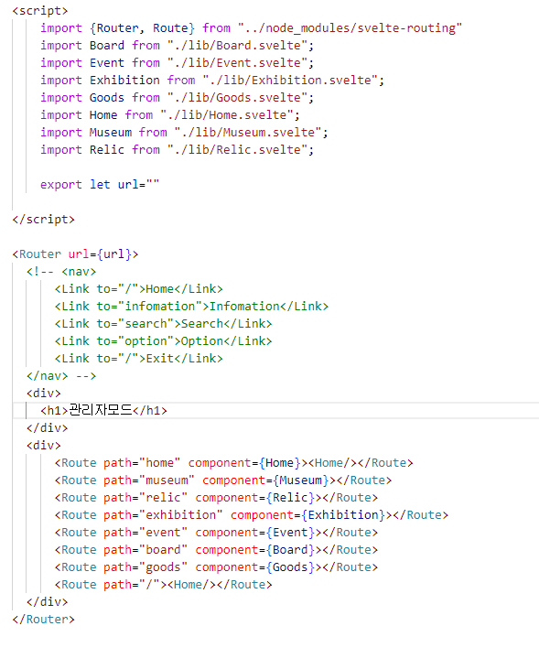
Router
Home
Link
Path

Slide 29

Let’s review some concepts
Yellow
Is the color of gold, butter and ripe lemons. In the spectrum of visible light, yellow is found between green and orange.
Blue
Is the colour of the clear sky and the deep sea. It is located between violet and green on the optical spectrum.
Red
Is the color of blood, and because of this it has historically been associated with sacrifice, danger and courage.
Yellow
Is the color of gold, butter and ripe lemons. In the spectrum of visible light, yellow is found between green and orange.
Blue
Is the colour of the clear sky and the deep sea. It is located between violet and green on the optical spectrum.
Red
Is the color of blood, and because of this it has historically been associated with sacrifice, danger and courage.

Slide 30
Thanks!
Any questions?
You can find me at:
@username & user@mail.me

Slide 31

Free templates for all your presentation needs
For PowerPoint and Google Slides
100% free for personal or commercial use
Ready to use, professional and customizable
Blow your audience away with attractive visuals

